Slide 1

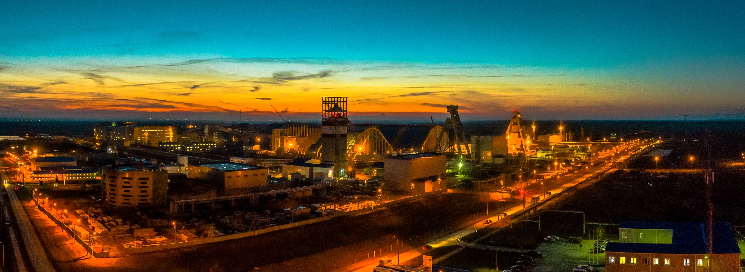
Как объединить системный и индивидуальный подход в развитии наставников
  Развитие наставничества

Slide 2
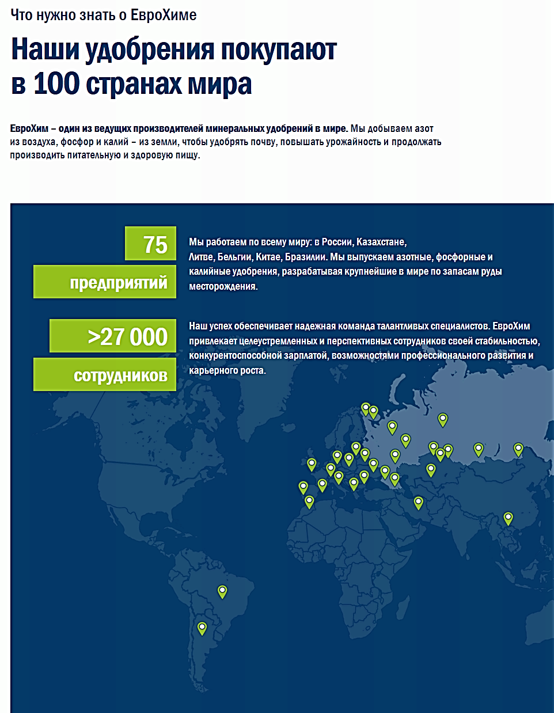
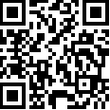
УЗНАЙ О НАС БОЛЬШЕ
Мы повышаем качество жизни населения планеты,
помогая фермерам выращивать полезные и доступные
продукты питания без вреда для окружающей среды

Slide 3
Задачи
Задача 1. Формировать профессиональные знания работников в короткие сроки
Задача 2. Подготовить квалифицированных наставников для работы с новичками, практикантами, МС и КР
Задача 3. Обеспечить поддержку наставников на местах
Задача 4. Сохранять и тиражировать лучшие практики бизнес-единиц
Этапы развития и планы
1 этап
2 этап
3 этап
Роли наставников и категории наставляемых
Для каждой роли наставника – свой профиль
Модульная программа обучения: приращение инструментов наставника и открытие новых карьерных треков
Новая сущность – Старший наставник
Управлять профессиональными компетенциями на местах:
Новая сущность - Техорганизатор
Учебно-методический совет по программам профессионального обучения
2. Развитие наставника через новые формы деятельности: мастер-классы для коллег в рамках центра экспертизы, для студентов профильных УЗ, участие в оценке и обучении наставников
Новая сущность – Методолог
Наставник – ключевое звено Центра экспертизы
?
Методика определения количества наставников
Оценка соответствия профилю
Сертификат наставника – 3 года
Система оценки эффективности работы наставника
Программа «Профессионалитет»
Мультикомпетентность наставника
Проект «Повышение производительности труда»
Новые профессии в учебных заведения СПО
Новые профессии в программе «Профессионалитет»
Новые программы профессионального обучения в УЦ
Notes:
Кол-во активных наставников
Кол-во обученных наставников активных

Slide 4
Матрица обучения наставников
  Модульная программа развития наставников
Роль наставника | Категория наставника | Модуль «Наставник: базовые навыки» |  | Модуль «Наставник наставников» |  | Модуль «Наставник-руководитель» |  | Модуль «Педагогический минимум» | Категории наставляемых / обучаемых
 |  | Занятие | Методика занятия | Занятие | Методика занятия | Занятие | Методика занятия
Наставник рабочий | 1 категория |  |  |  |  |  |  |  | Ученики
 | 2 категория |  |  |  |  |  |  |  | Ученики, практиканты
 | 3 категория |  |  |  |  |  |  |  | Ученики, практиканты, наставники
Наставник специалист (ИТР) | 1 категория |  |  |  |  |  |  |  | Ученики, практиканты, молодые специалисты
 | 2 категория |  |  |  |  |  |  |  | Ученики, практиканты, молодые специалисты, наставники - рабочие
 | 3 категория |  |  |  |  |  |  |  | Ученики, практиканты, молодые специалисты, наставники – рабочие, наставники - специалисты
Наставник-руководитель | 1 категория |  |  |  |  |  |  |  | Линейные руководители, кадровый резерв, молодые специалисты
 | 2 категория |  |  |  |  |  |  |  | Линейные руководители, кадровый резерв, молодые специалисты, наставники – специалисты, наставники - руководители
 | 3 категория |  |  |  |  |  |  |  | Линейные руководители, кадровый резерв, молодые специалисты, наставники – специалисты, наставники – руководители, наставники - рабочие

Slide 5


Архитектура программы развития Наставников
Место модуля в программе
Обеспечить единый подход к обучению и развитию наставляемых
Научить наставника применять в работе набор обязательных инструментов
Популяризация наставничества в Компании
Все сотрудники, вовлеченные в развитие молодых специалистов, кадрового резерва, новых работников, учеников
Все руководители новых работников
Наставник:
базовые навыки∗
Поддерживающие
мероприятия
Наставник наставников: навыки продвинутого наставника ∗
Наставник – руководитель
Установочная сессия
Очно / 2 час.
Тренинг
Очно / 8 час.
Вебинары
Дистанционно / 7,5 час.
2 мес.
Тренинг
Очно / 8 час.
Тренинг
Очно / 8 час.
Домашнее задание
Сертификация
Тесты знаний
Дистанционно
Домашнее задание
Сертификация
Домашнее задание
Сертификация
Дистанционно / Очно
от 3 до 6 мес.
Дистанционно / Очно
от 3 до 4 мес.
Дистанционно / Очно
12 мес.
∗ - руководители проходят данные программы в формате вебинара для ознакомления с передаваемыми инструменты с целью последующей поддержки работников для выполнения ДЗ, корректировки их действий в работе

Slide 6

ДО НОВОЙ ВСТРЕЧИ!
Шумихина Наталья
Руководитель направления, Управление оценки, обучения и развития персонала
T: +7 495 795 25 27 (37953)
M: +7 958 159 23 14
Natalya.Shumikhina@eurochem.ru

